Slide 1
Customer Care
Cristina Mariani
Lunedì 14 Ottobre 2013

Slide 2
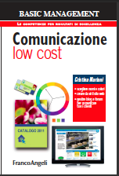
Cristina Mariani: i miei libri

Slide 4
Mi trovate qui www.cristinamariani.it www.customer-experience.it www.pricingforprofit.it

Slide 5
Notes:
Presentazione cna

Slide 6
Marketing: le 4 P

Slide 7
2012: l’era del cliente

Slide 8
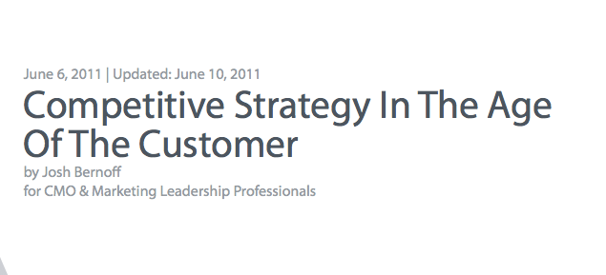
Forrester Report
http://tinyurl.com/bmr25so

Slide 9
La situazione nel 2013
Internet
Processo
Di
Acquisto
Più lungo
E
Più
complesso
Cliente
Crisi
Concorrenza

Slide 10
Esercitazione
Pensate a un’occasione in cui avete raccomandato un ristorante, auto, luogo di vacanza, medico, avvocato, ecc. a un amico o conoscente;
Perché lo avete fatto?
Siete stati contenti di farlo?
Con quale criterio avete scelto la persona, auto, luogo, ecc da consigliare?
Avete avuto qualche tipo di cautela o preoccupazione nel fare la raccomandazione?

Slide 11
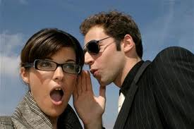
Attenzione: un’arma a doppio taglio
Attivare il passaparola
Un cliente contento lo dice a un altro…
..ma un cliente insoddisfatto lo dice ad altri 10; nei tempi di Internet (con i forum, i blog, Facebook, ecc.) questi 10 possono diventare 10000.
Notes:
Se i clienti migliori si trovano col passaparola, con lo stesso sistema se ne perdono a valanghe, se qualcuno parla male di noi.

Slide 12
“I migliori clienti sono coltivati, non trovati”

Slide 13
Glossario

Slide 14
Customer care...cosa significa?
Customer service: fornitura di un servizio al cliente prima, durante e dopo l’acquisto
Verifica dei processi
Verifica degli elementi umani
Customer satisfaction: percezione = o > alle aspettative
Customer care
Attivare piano per migliorare il customer service
per fidelizzare i clienti e attivare il passaparola

Slide 15
Glossario
Customer orientation
Verificare che l’azienda sia orientata al cliente
Livello direzione
Livello dipendenti
Customer experience (shopping experience)
Migliorare la customer experience = tracciare il “viaggio” del cliente (dalla percezione del bisogno all’esperienza di acquisto, fino al post vendita), per agire sia sui “punti di contatto” tra azienda e cliente (il negozio, il sito web, l’installazione…) sia sul “viaggio” nel suo complesso, cioè il percorso fisico e temporale che il cliente compie

Slide 16
Customer experience

Slide 17
--COME METTERE IN PRATICA?

Slide 19
Qual è la mia situazione?
Test di autoverifica della qualità del servizio
Interazione telefonica
Interazione personale (ambiente e persone)
Interazione scritta e cartacea
Interazione online
Mystery client /shopper

Slide 20
Interazione telefonica
Le persone che rispondono al telefono
si presentano in modo corretto?
hanno un elenco di domande standard per profilare il cliente?
prendono nota delle informazioni di contatto?
compilano la scheda contatto cliente?

Slide 21
Interazione personale - ambiente
L'ambiente in cui riceviamo i clienti è decoroso e accogliente?
C'è la giusta illuminazione per valutare i prodotti?
Abbiamo pensato a un angolo per i bambini?
Abbiamo la possibilità di offrire caffè o bevande ai clienti?
Le sedie e i divani per chi accompagna i clienti sono confortevoli? Ci sono riviste nuove da sfogliare?
Abbiamo predisposto materiali stampati utili per aiutare il cliente ad orientarsi nella scelta?

Slide 22
Interazione personale – il colloquio
Abbiamo posto abbastanza domande per profilare il cliente?
Se si tratta di una coppia ci rivolgiamo ad entrambi o solo ad uno dei due?
Utilizziamo un linguaggio adeguato all'interlocutore?
Ho lasciato parlare il cliente?
Ho ascoltato le sue domande?
Ho capito i suoi dubbi e i suoi problemi?
Ho compilato la scheda cliente?

Slide 23
Interazione cartacea
Ho allegato al preventivo un foglio o una lettera aggiuntiva di spiegazioni?
Il preventivo è scritto in caratteri abbastanza grandi?
Il linguaggio utilizzato è adeguato all'interlocutore?
Lo schema grafico è chiaro e comprensibile? Le condizioni di vendita sono chiare?
Ho scritto che ricontatteremo il cliente per telefono dopo 15 giorni per fornire eventuali ulteriori chiarimenti?
Ho allegato il questionario sulla soddisfazione del cliente?
I volantini spiegano chiaramente i motivi per cui il cliente dovrebbe scegliere proprio noi?

Slide 24
Interazione online (sito o social)
Il sito è scritto in carattere grande abbastanza?
Ho dato risposto a tutte le possibili domande del cliente?
Emerge chiaramente il motivo per cui il cliente dovrebbe scegliere proprio la mia azienda?
E' riportato chiaramente il n.telefono e gli orari?
C'è il collegamento a Google Maps?
Ho utilizzato un linguaggio comprensibile da tutte le varie categorie di clienti?
Il sito è visibile a tutti, anche a chi è dietro un firewall (ad es se ci sono finestre popup, animazioni Flash, potrebbero essere non visibili)? E visibile da smartphone o tablet?
Ho indicato la Partita IVA?

Slide 25
Il cliente cosa vuole?
Il cliente è soddisfatto quando la sua PERCEZIONE sul livello di servizio è UGUALE o meglio SUPERIORE alle sue ASPETTATIVE

Slide 26
Il cliente cosa vuole? è soddisfatto?
Customer service: definizione
Fornitura di un servizio al cliente prima, durante e dopo l’acquisto
Obiettivo: migliorare la soddisfazione al cliente
Punti di contatto: umani e non
Umani: migliorabili con formazione
Non umani: migliorabili con cambiamenti organizzativi o di processo

Slide 27
Esempio
In un’azienda che vende surgelati a domicilio, i punti di contatto sono:
il cliente riceve un volantino;
chiama il servizio clienti e fissa un appuntamento;
riceve la visita del venditore che lascia catalogo e listino;
sfoglia il catalogo, sceglie i prodotti;
fa un ordine telefonico;
riceve la merce;
riceve la telefonata dell’addetta al servizio clienti che chiede se ha gradito i prodotti e se ne ha bisogno ancora;
trasmette un ordine via email.

Slide 28
Il Questionario sulla soddisfazione del cliente
scritto (lasciato al cliente che lo compila)
raccolto a voce nel corso di un’intervista personale o telefonica
compilato via mail (Survey Monkey)

Slide 29
Come deve essere il questionario?
lunghezza: il questionario deve essere breve, massimo 6-8 domande,
frequenza: al termine dei lavori per nuovi clienti; per clienti passati, 1 volta sola
tipo di domande: prevedere domande chiuse (che prevedano risposta sì/no, a volte/spesso/mai, ecc.) ma anche alcune domande aperte; chiedere sempre un eventuale suggerimento personale;
tipo di risposte: prevedere massimo 4 gradi di risposta (es. le ordinazioni arrivano puntuali: sempre, spesso, a volte, mai);
contenuto: verificare sia gli aspetti umani che quelli non umani
RINGRAZIARE SEMPRE! Se possibile anche con un piccolo omaggio, anche simbolico

Slide 30
Un’idea vincente
Notes:
il fatto stesso di fare un’indagine migliora la percezione di qualità del servizio, perché sintomo della volontà dell’azienda di ascoltare i suoi clienti.

Slide 31
Perché un questionario sia efficace occorre

Slide 32
FARE LE DOMANDE GIUSTE!
Il questionario è quasi inutile se poniamo al cliente le domande sbagliate
E’ sempre bene far precedere al sondaggio un’analisi di valore volta a determinare quali possono essere le aree su cui i clienti sono più sensibili
Interviste dirette
Domande aperte (che non prevedano solo risposte si/no)

Slide 33
POTER USARE I DATI
Se i dati raccolti sono difficili da interpretare il sondaggio è quasi inutile
Meglio ricavare pochi dati ma azionabili che raccogliere una mole di dati che richiede tempo ed energia per essere analizzati
I dati raccolti devono poter fornire indicazioni e spunti di azione senza tempo eccessivo dedicato all’interpretazione

Slide 34
Una grande verità
Non si può essere eccellenti in tutte le aree e per tutti i clienti
Se le risorse (soldi, tempo..) fossero illimitate si potrebbe fare. Ma non in ottica low cost
Meglio accontentarsi di essere eccellenti in una o poche aree che porsi obiettivi irrealistici
Clienti diversi hanno preferenze diverse

Slide 35
La mappa degli attributi
Caratteristiche apprezzate dai clienti
Prezzo basso
Prezzo alto
Gamma ampia
Nicchia
Brand
Low cost
Rapidità
ecc

Slide 36
Altri strumenti
Mystery shopper
Acquisto prodotti o servizi concorrenza
Scendere in campo
Chiedere agli addetti
Creare punti di ascolto dei clienti (meglio anonimato)
Punto vendita
Internet
Telefono con segreteria

Slide 37
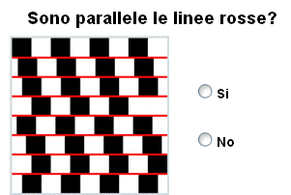
Ricordarsi che..
Nella valutazione del servizio al cliente la percezione del cliente è l’unica cosa che conta!

Slide 38
Una sola domanda
In una scala da 1 a 10, quanto raccomanderebbe il nostro servizio ad un suo amico o conoscente?
1 2 3 4 5 6 7 8 9 10
DETRATTORI NEUTRI PROMOTORI
Metodo Net Promoter Score
Fonte: Fred Reichheld, Bain

Slide 39
Come calcolare il Net Promoter Score
Promotori: 70 %
Neutri: 10%
Detrattori: 20%
NPS = 50

Slide 40
ESEMPIO
DETRATTORI | 30%
NEUTRI | 20%
PROMOTORI | 50%
DETRATTORI | 20%
NEUTRI | 50%
PROMOTORI | 30%

Slide 41
Come agire sui risultati?
Raccogliere i questionari e periodicamente fare le somme
Tenere un foglio Excel con i risultati dei sondaggi e i dati dei clienti

Slide 42
Cosa fare
Agire sui clienti “Promotori”
Chiedere perché hanno espresso quel giudizio ai clienti “Detrattori” come spunto al miglioramento

Slide 43
Gestire i reclami

Slide 44
Un reclamo è un’opportunità
Un reclamo è un regalo
Non reprimere i reclami !

Slide 45
Gestire i reclami - Le 8 fasi
Prima di tutto, ringraziare il cliente
Spiegare perché il reclamo è apprezzato (es. “grazie per averci informato di questo disservizio”)
Scusarsi (solo dopo aver ringraziato)
Promettere di prendere provvedimenti
Solo a questo punto, chiedere eventuali informazioni specifiche sull’accaduto
Correggere il problema (se possibile)
Verificare la soddisfazione del cliente, meglio tramite una telefonata o di persona
Prevenire futuri problemi operando i cambiamenti necessari

Slide 46
Persone e processi
Il servizio è fatto di persone e di processi, ma per un servizio efficiente non basta che le persone siano gentili: bisogna anche che gli strumenti operativi siano progettati bene.
Per questo c'è bisogno spesso di ripensare criticamente i processi aziendali, gli strumenti utilizzati (cartacei, informatici, operativi, pratici, concreti) esaminandoli alla luce del processo di acquisto del cliente e dopo aver fatto una bella ricerca sui bisogni e sulle caratteristiche delle varie categorie di clienti.

Slide 47
Newsletter

Slide 48
Le 4 C

Slide 49
Newsletter
Deve avere contenuti editoriali, non solo commerciale
Rubriche fisse e layout definito
Titolo (diverso dal nome azienda) e sottotitolo descrittivo
Includere foto o immagini
Frequente (almeno mensile) e regolare
Giorni OK: martedì giovedì
Ora: dalle 10 alle 12
Massimo 1000 parole

Slide 50
Sistemi
MailChimp
MadMimi
CampaignMonitor
Aweber
GetResponse
PhPList
In Italiano:
GraphicMail
ContactLab
MailUp

Slide 51
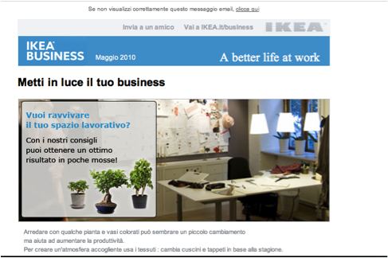
Come non fare newsletter

Slide 52
Altro esempio

Slide 53
Il segreto sta nel titolo!
Tendaggi: la tenda che stende d'invidia i tuoi amici
Pulizie: le avventure del pulitore mascherato
Minuteria metallica: apri la via con la minuteria
Impianti petroliferi: Non appiattirti sulla piattaforma
Serramenti: La fissa degli infissi
Parrucchiere: Metti la testa a posto

Slide 54
Grazie per l’attenzione!

